Slide 1
Par biedrības «Jūras Zeme» darbību (2026.gada 1.pusgadā)
15.07.2026.
Kristīne Zaķe, Inga Pērkone

Slide 2
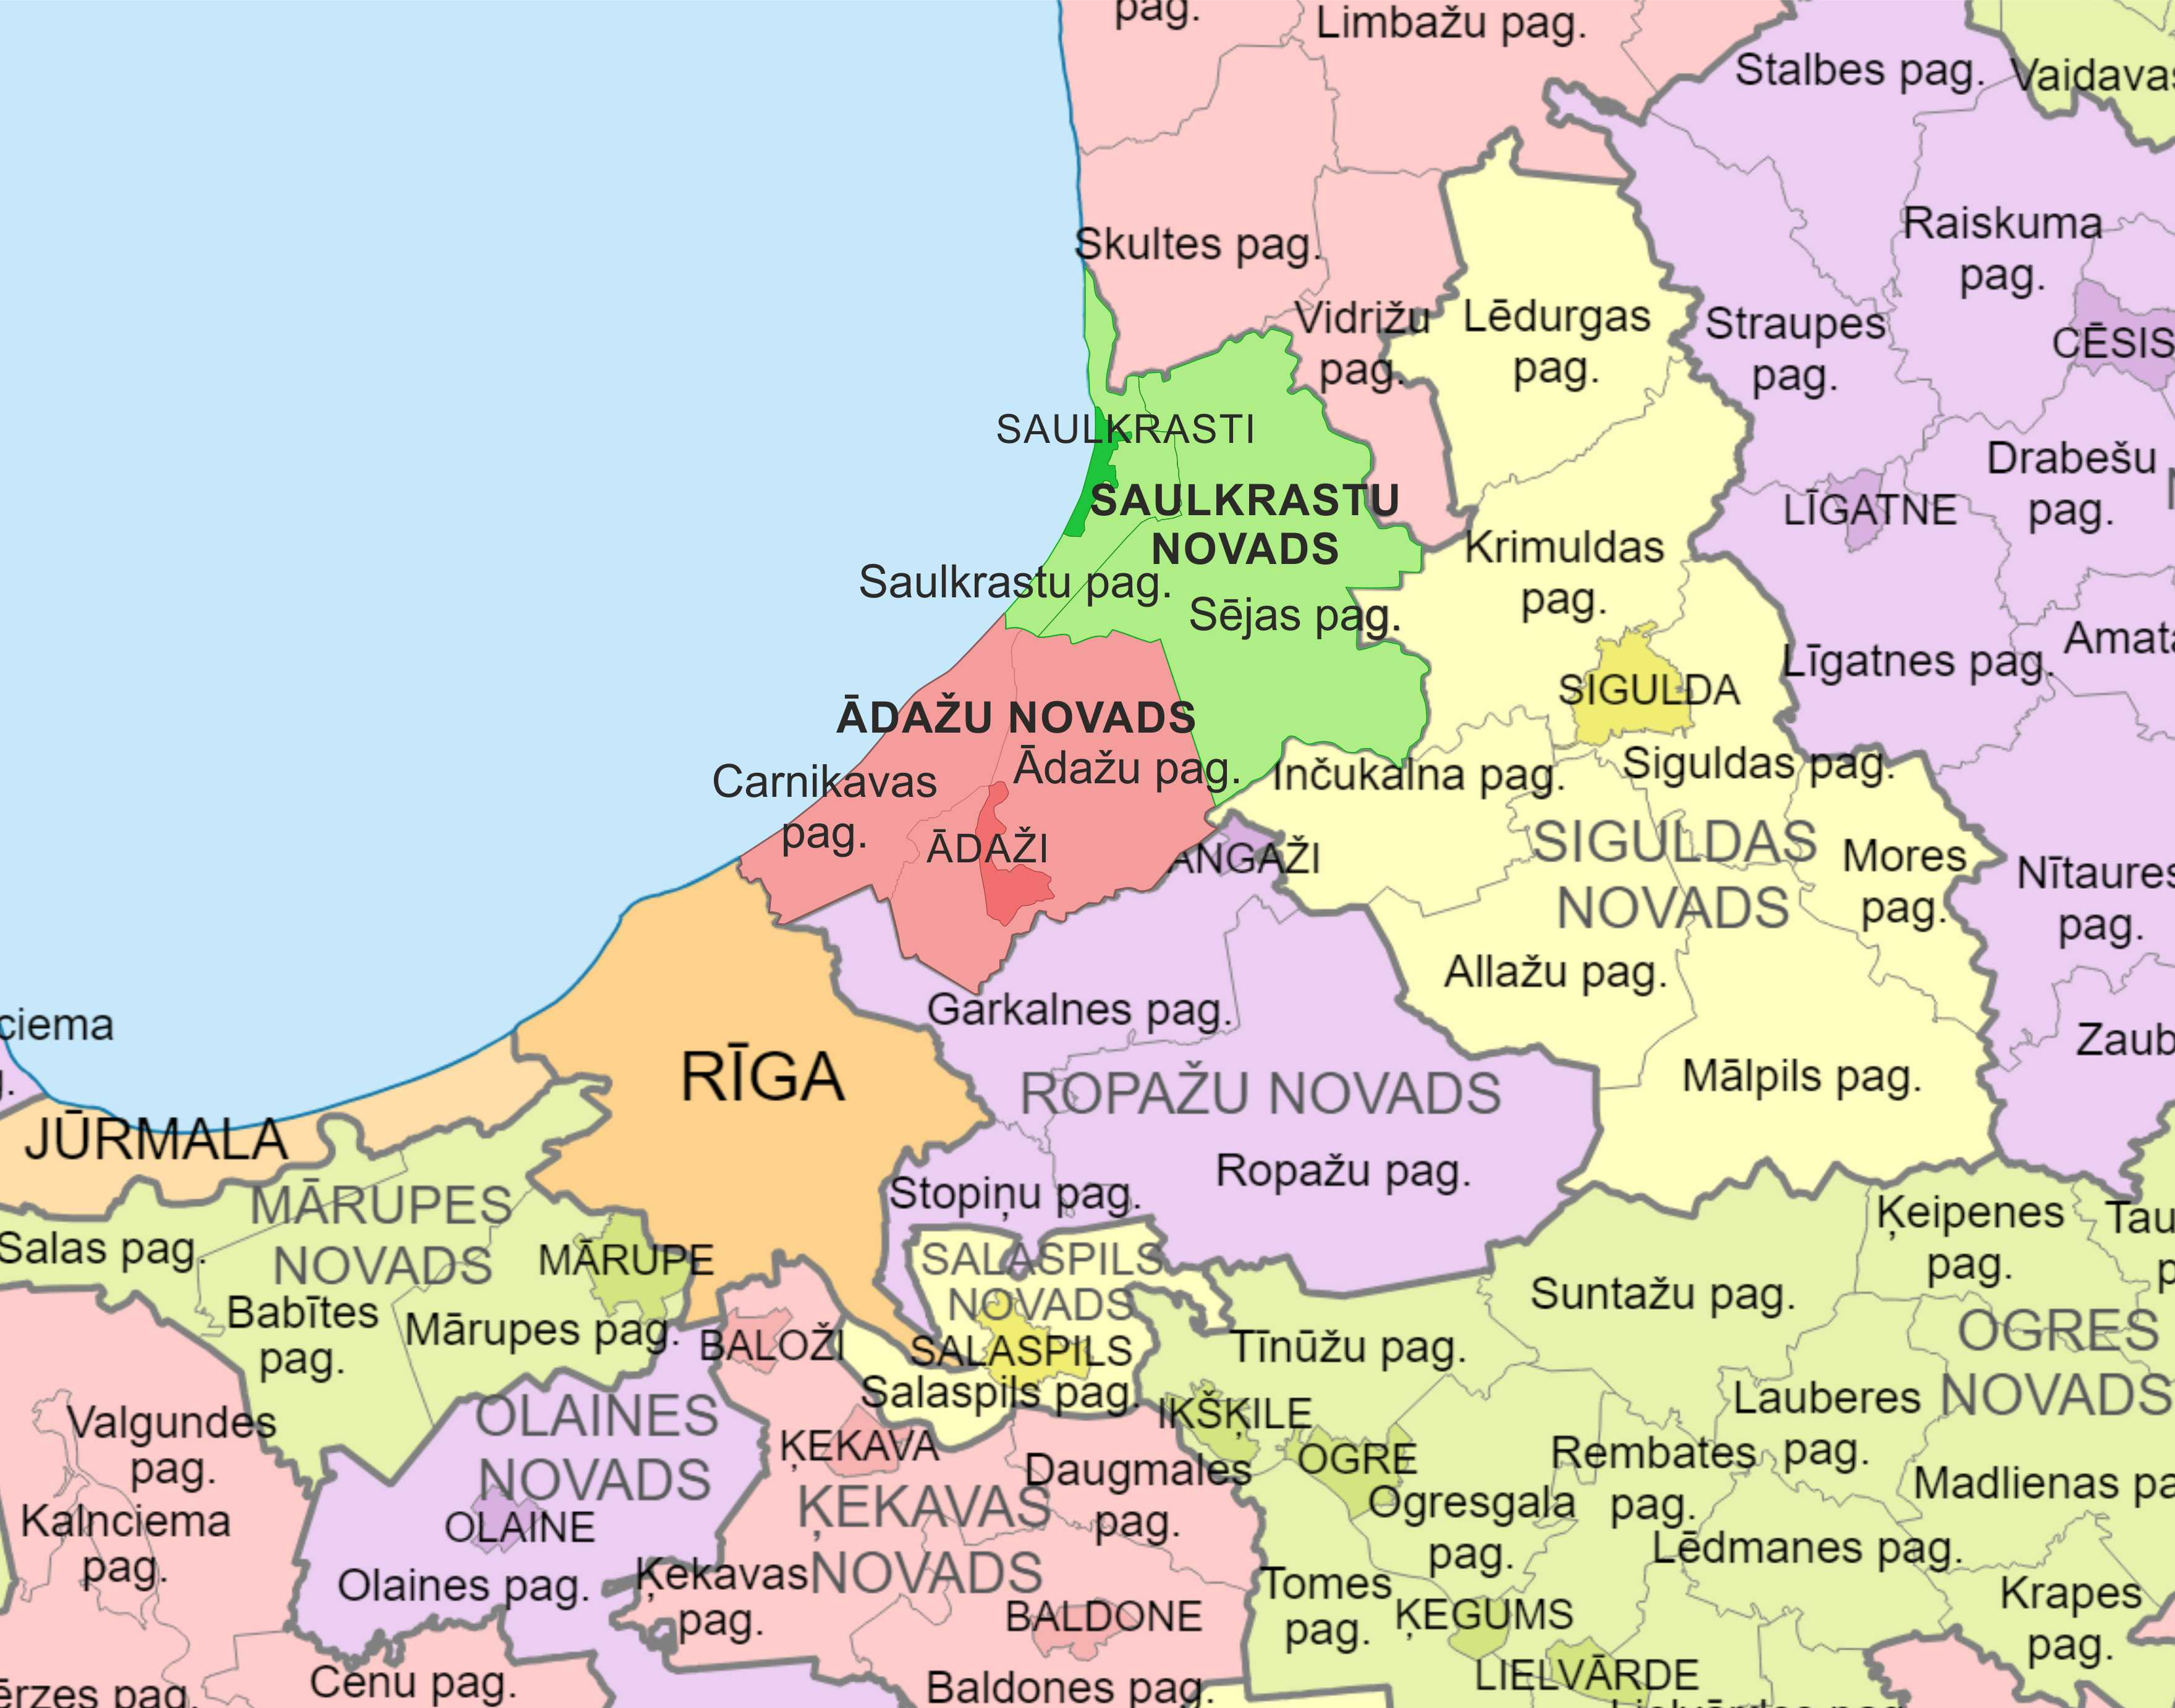
Par biedrību «Jūras Zeme»
Biedrība reģistrēta 07.09.2009.
Darbības teritorija – Ādažu novads un Saulkrastu novads
Biedru skaits uz 01.01.2026. – 34 t.sk. 2 pašvaldības, 7 biedrības, 1 kooperatīvs, 13 uzņēmēji (5 juridiskas personas un 8 fiziskas personas), 6 zvejnieki un 5 fiziskas personas

Slide 3
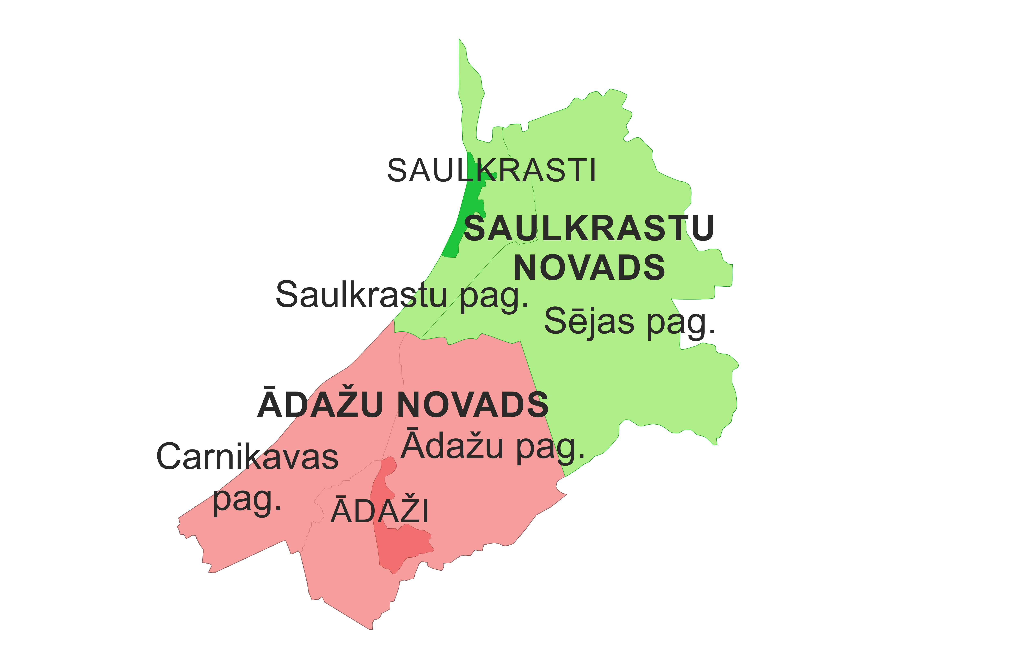
Par biedrību «Jūras Zeme»
Jau trešais plānošanas periods, kura laikā tiek apgūts ELFLA un EJZAF finansējums
Trešajā periodā pieejamais finansējums:
ELFLA 306 510.90 EUR
EJZAF 2 921 330.30 EUR,
t.sk.Ostu finansējums 1 481 262.18 EUR

Slide 4
Par biedrību «Jūras Zeme»
Darbības mērķi:
Veicināt un atbalstīt sabiedrības iesaistīšanos lauku un zivsaimniecībai nozīmīgas teritorijas attīstībā
Izstrādāt un īstenot stratēģiju ilgtspējīgai lauku un zivsaimniecībai nozīmīgas teritorijas attīstībai, izmantojot sabiedrības līdzdalības principus
Attīstīt sadarbību ar valsts, pašvaldību un nevalstiskajām organizācijām, uzņēmumiem un citām institūcijām Latvijā un ārvalstīs, veicinot Biedrības darbības teritorijas attīstību
Veicināt kopienu sadarbības tīkla veidošanos
Koordinēt un piesaistīt finansiālos, materiālos, intelektuālos un cita veida resursus Biedrības mērķu sasniegšanai
Pārstāvēt Biedrības darbības teritorijas lauku iedzīvotāju un zivsaimniecībai nozīmīgu nozaru pārstāvju intereses nacionālā un starptautiskā līmenī

Slide 5
Biedrības veiktās aktivitātes 2026.gada 1.pusgadā
Biedrības «Jūras Zeme» Sabiedrības virzītas vietējās attīstības stratēģija 2023.-2027.gada plānošanas periodā (ELFLA un EJZAF)
Sadarbības projekts «River Networks»
Citas aktualitātes

Slide 6


1. Biedrības «Jūras Zeme» Sabiedrības virzītas vietējās attīstības stratēģija 2023.-2027.gadam – Stratēģija
2026.gada jūnijā izsludināta projektu konkura 4. kārta ELFLA un EJZAF uzņēmējdarbības rīcībām
Konsultāciju koordinēšana potenciālajiem projektu iesniedzējiem
Projektu konkursa procesa organizēšana

Slide 7

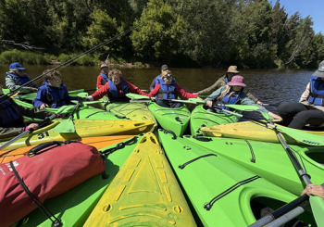



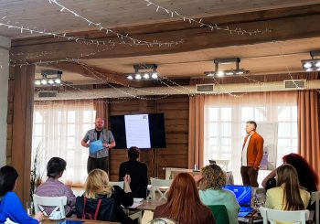
2. Sadarbības projekts «River Networks»
2026. gada janvāris – maijs Darba grupas ar projekta partneriem
2026. gada marts Mācības “Vietas zīmols un vizuālā identitāte: no stratēģijas līdz ieviešanai”
2026. gada marts Infrastruktūras ideju konkurss investīcijām
2026. gada aprīlis Investīciju ideju izvērtēšanas komisija
2026. gada maijs Vides forums
2026. gada maijs Gaujas vides gida ekspedīcija

Slide 8
3.Citas aktualitātes
Valdes sēdes ikmēnesi
Padomes sēdes martā un jūnijā
Latvijas Lauku foruma iknedēļas sanāksmes
Tīklošanās pasākumi ar Pierīgas un Vidzemes vietējām rīcības grupām
Konference LINC Latvija 2026
Individuālās konsultācijas 4.kārtas potenciālo projektu iesniedzējiem
Īstenoto projektu atklāšanas pasākumi
Tikšanās ar Zemkopības ministriju
Tikšanās ar reģionālo LAD
Sadarbības projekta “Piekrastes impulss” īstenošana

Slide 9
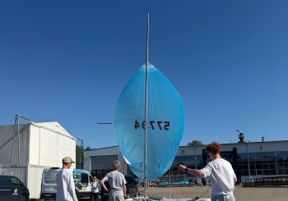



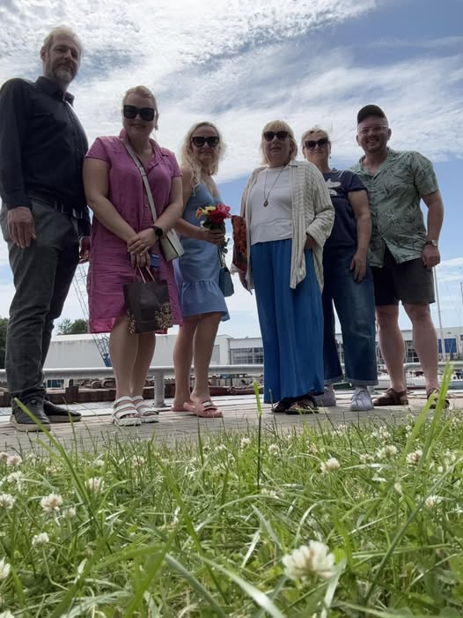
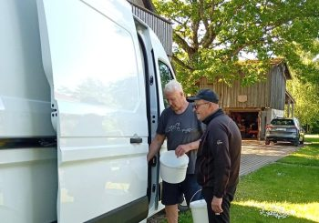

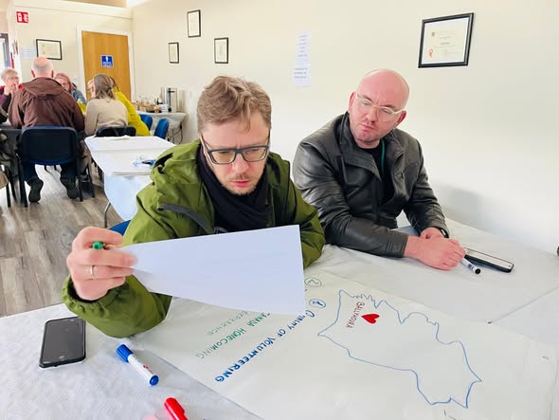
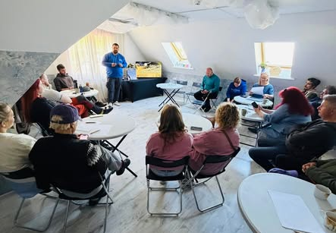
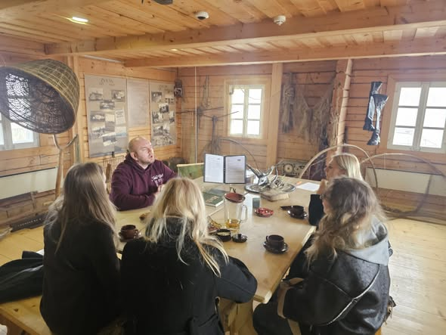

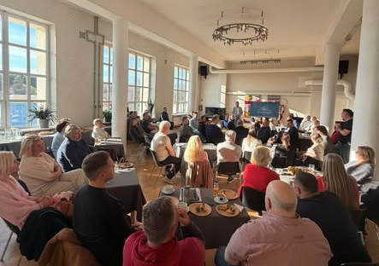
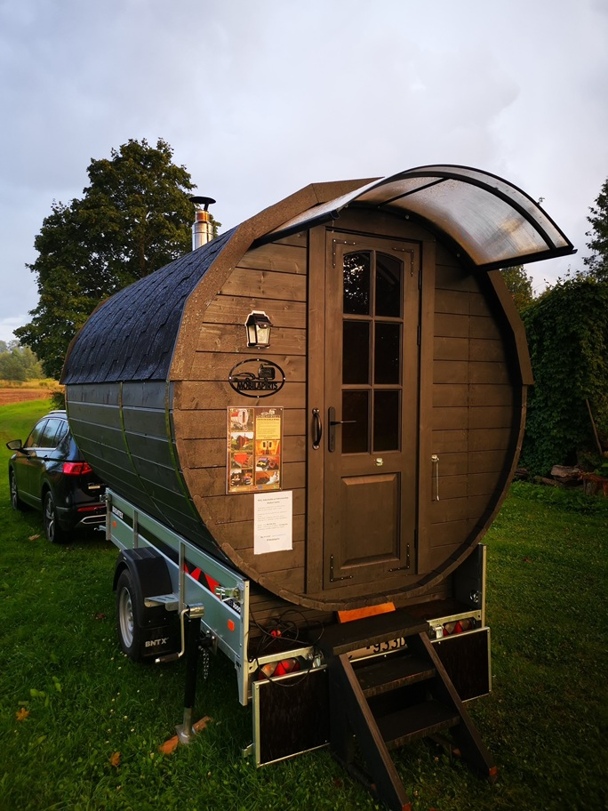
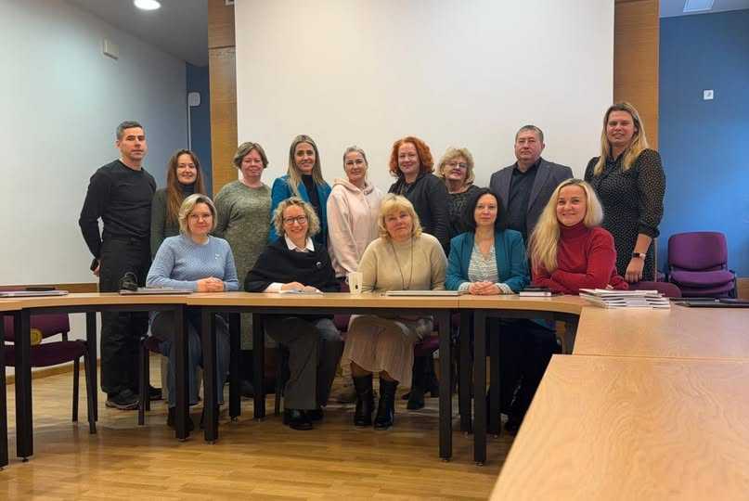
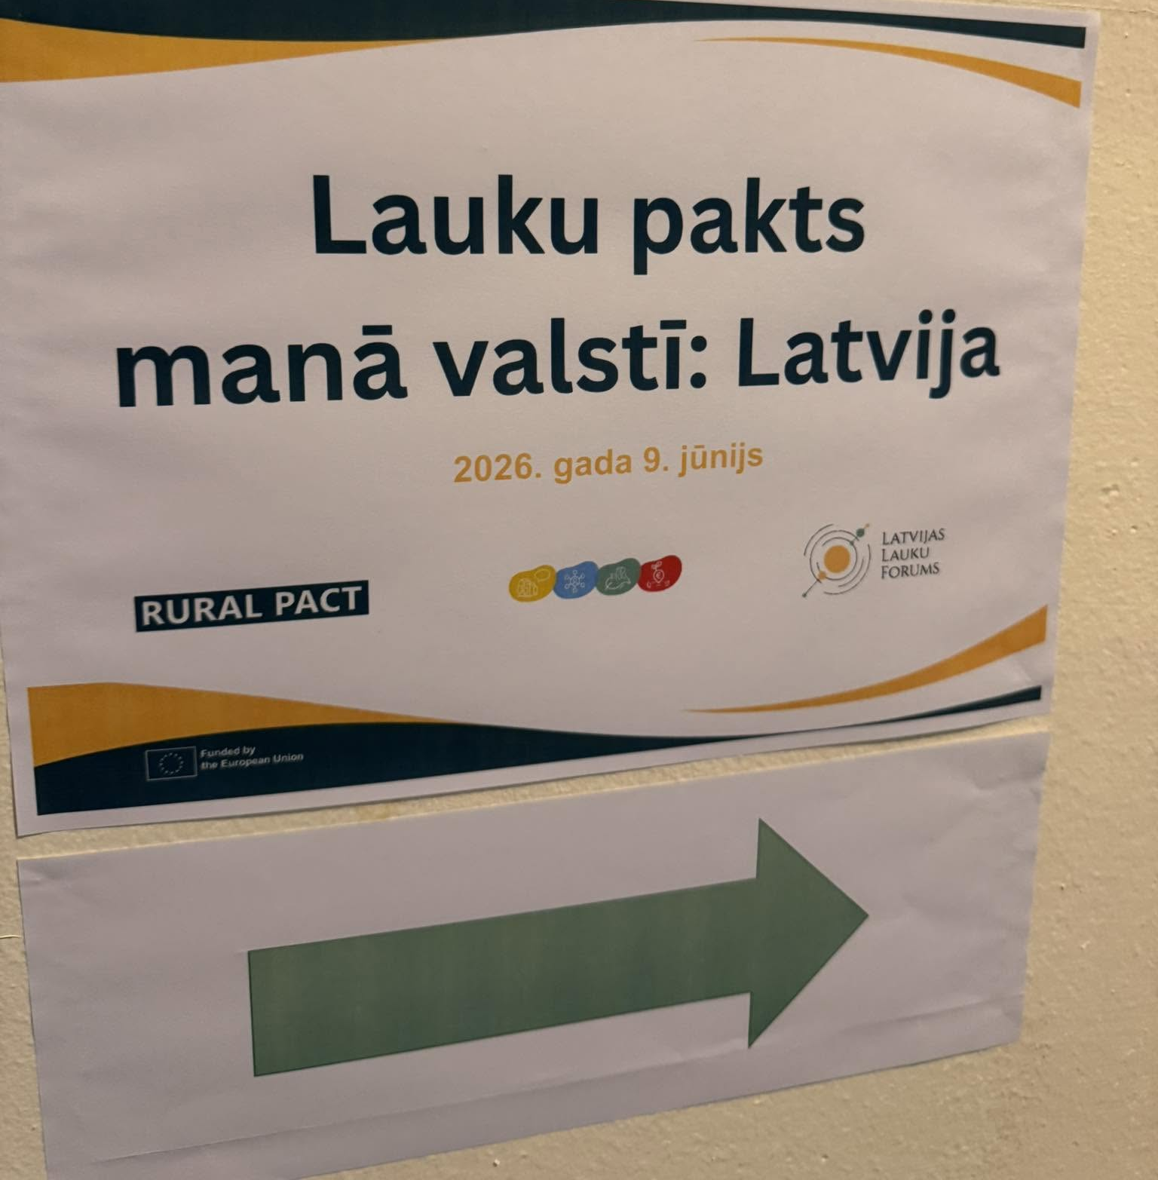
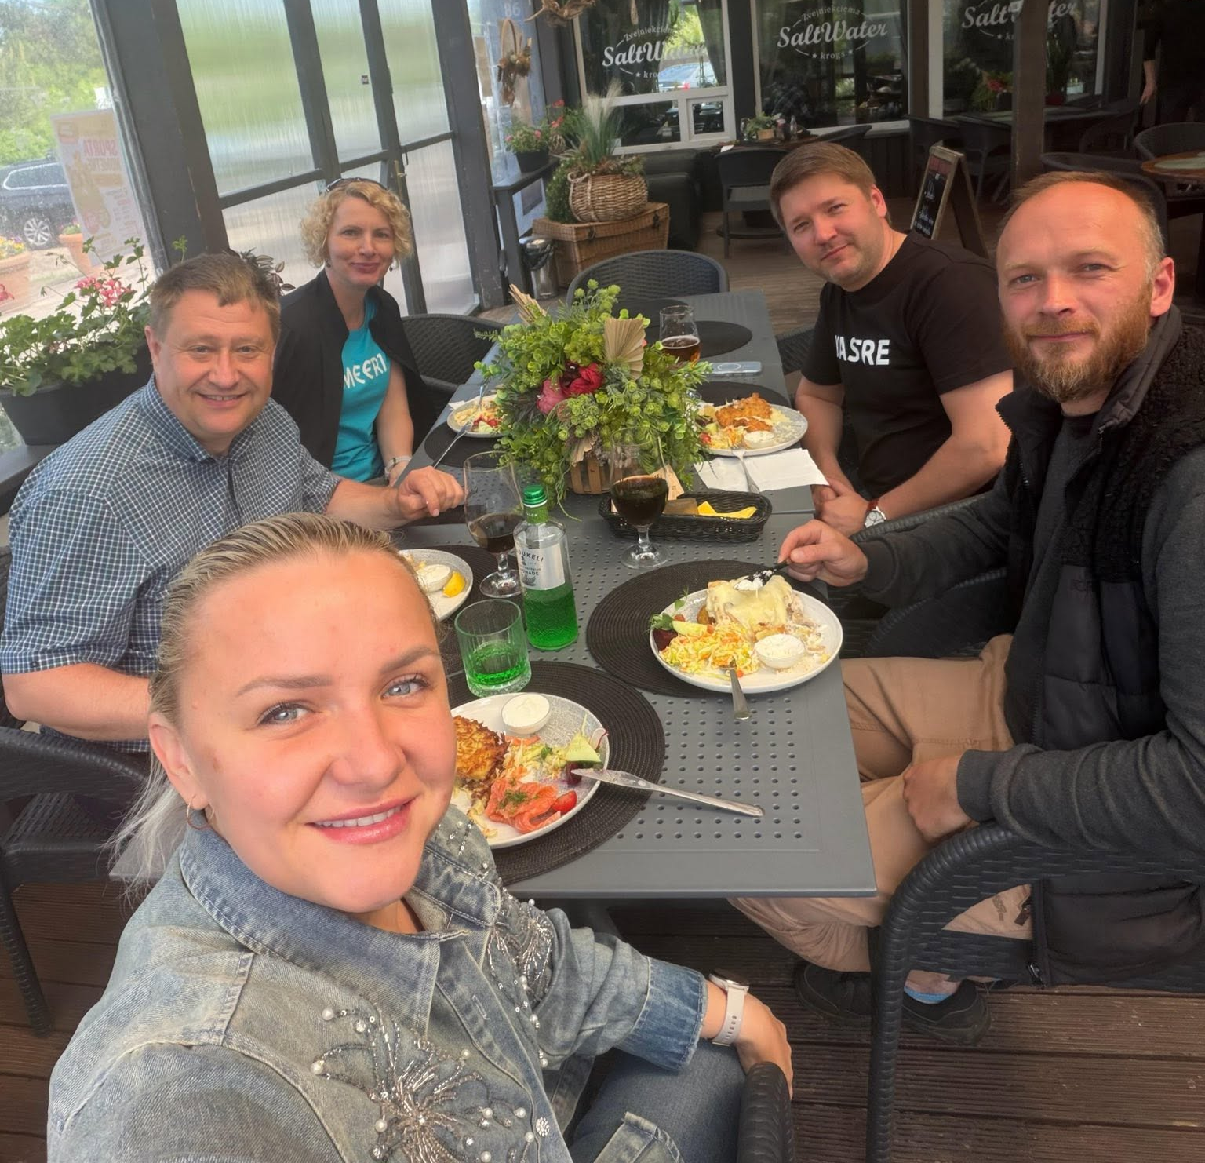
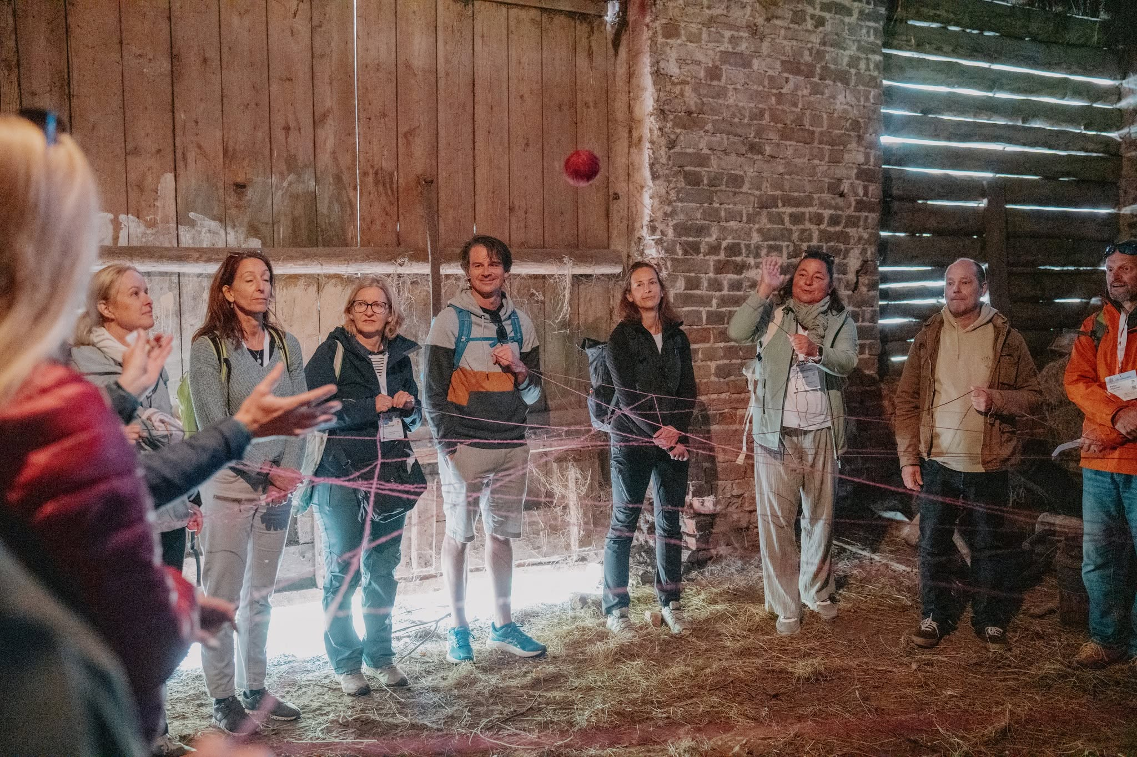
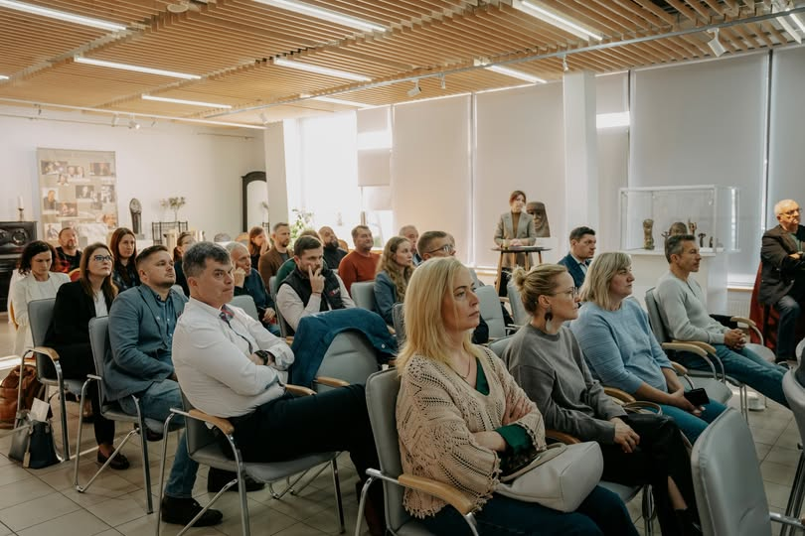
3.Citas aktualitātes - fotogrāfijās

Slide 10
Priekšlikums
Pieņemt informāciju zināšanai

Slide 11
Paldies par uzmanību!
Biedrība «Jūras Zeme»
Valdes priekšsēdētāja
Kristīne Zaķe
26100933, pasts.juraszeme@gmail.com

